Slide 1
第二篇 第7讲 资本资产定价模型 （CAPM）

Slide 2
资本资产定价模型(Capital Asset Pricing Model, CAPM)是现代金融学的奠基石。该模型对于资产风险与其期望收益率之间的关系给出了精确的预测。
它提供了一种估计潜在投资项目收益率的方法。
模型使得我们能对不在市场交易的资产同样做出合理的估价。
William Sharpe（1964）, John Lintner（1965） 与 Jan Mossin（1966）等做出了非常重要的贡献。

Slide 3
CAPM是基于风险资产期望收益均衡基础上的预测模型。
1952年，Harry Markowitz建立现代资产组合理论
1964年，William Sharpe等建立基本形式CAPM
CAPM从提出基本假设到得出基本结论是一个严谨、科学的过程。
3

Slide 4
4.1 资本资产定价模型

Slide 5
4.1.1 CAPM的基本内容
模型思路
IF……
THEN……

Slide 6
IF：
（1）完全竞争市场
存在着大量投资者，每个投资者的财富相对于
所有投资者的财富总和来说是微不足道的。
所有投资者都只是价格的接受者，
单个投资者的交易行为对证券价格不发生影响。

Slide 7
（2）投资周期相同，短视行为
所有投资者都在同一证券持有期计划自己的
投资行为资产组合，而且这种投资行为是
短视的。
（3）投资者可以在固定的无风险利率基础上借入或贷出任何额度的资产

Slide 8
（4）投资环境无摩擦
不存在交易费用（交易成本）和税收。
（5）投资者符合Markowitz理性
所有的投资者都是理性的，都是风险厌恶者，
都寻求投资资产组合的效用最大化
（投资者都采用马科维茨的资产选择模型进行 组合投资）。

Slide 9
（6）同质预期
所有投资者对证券评价和经济局势的看法一致
（投资者关于有价证券收益率的概率分布是一
致的）

Slide 10
THEN：
所有投资者按市场组合M来配置资产
资本市场线与有效前沿相切于M点
市场组合的风险溢价与市场风险和个人投资者的平均风险厌恶程度成比例
单个资产的风险溢价与市场组合M的风险溢价是成比例的，且比例为β

Slide 12
4.1.2 投资者对市场组合的选择
逻辑：
市场总体均衡时，必有总供给等于总需求
根据假设2、3、5、6，投资者的最优风险资产组合相同
问题：
若某一个股票未包含在最优资产组合中，会怎样？

Slide 13
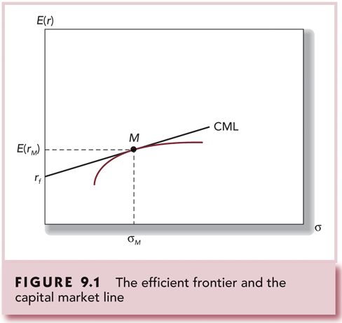
有效前沿与资本市场线

Slide 14
4.1.3 消极策略的有效性
理由：
市场的有效性
共同基金定理
即分离定理的特殊形式

Slide 15
4.1.4 市场投资组合的风险溢价

Slide 16
4.1.5 单个证券的期望收益

Slide 18
CAMP的一般形式
假定有一任意资产组合P，组合P中股票k的权重为w_{k}， k=1,2,…n。那么，有：
w₁E(r₁) = w₁r_{f} + w₁β₁[E(r_{M})–r_{f}]
+ w₂E(r₂) = w₂r_{f} + w₂β₂[E(r_{M})–r_{f}]
+ ………………
+ w_{n}E(r_{n}) = w_{n}r_{f} + w_{n}β_{n}[E(r_{M})–r_{f}]
——————————————————
E(r_{P}) = r_{f} + β_{P}[E(r_{M})–r_{f}]
这就是CAPM模型的一般形式。如果资产组合是市场资产组合时，模型的表达就为：
E(r_{M})=r_{f}+ β_{M}[E(r_{M})–r_{f}]

Slide 19
β的性质

Slide 20
β的理解
Notes:
20

Slide 21
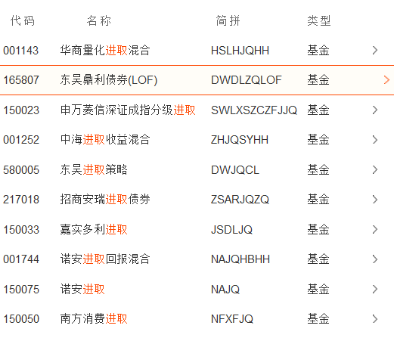

根据β设定的基金风格
资料来源：天天基金网

Slide 22
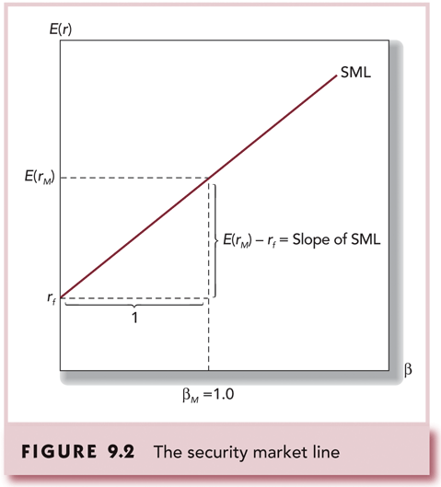
4.1.6 证券市场线（Security market line）
证券市场线

Slide 23
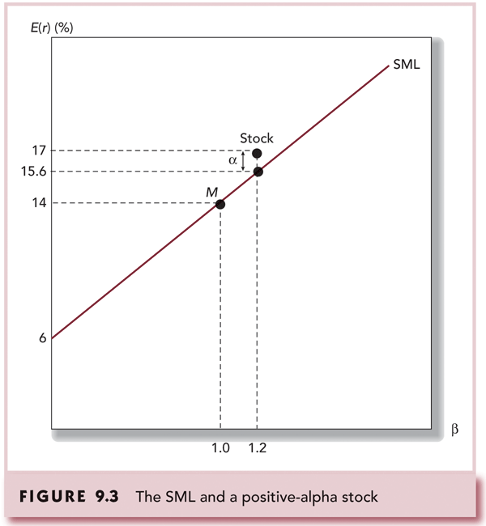
证券市场线与正 Alpha股票

Slide 24
计算实例：实际操作中，如要计算某资产组合的预期收益率，则应首先获得以下三个数据：无风险利率，市场资产组合预期收益率，以及β值。
假定某证券的无风险利率是3%，市场资产组合预期收益率是8%，β值为1.1，则该证券的预期收益率为？

Slide 25
注 意
SML给出的是期望形式下的风险与收益的关系,
若预期收益高于证券市场线给出的的收益，则应该看多该证券，反之则看空。
证券实际期望收益与正常期望收益之间的差，称为阿尔法(α)。
SML只是表明我们期望高贝塔的证券会获得较高的收益，并不是说高贝塔的证券总能在任何时候都能获得较高的收益，如果这样高贝塔证券就不是高风险了。

Slide 26
注 意
SML虽然是由CML导出，但其意义不同：
（1）CML给出的是市场组合与无风险证券构成的组合的有效集，任何资产（组合）的期望收益不可能高于CML。
（2）SML给出的是单个证券或者组合的均衡期望收益，它是一个均衡市场给出的定价，但实际证券的收益可能偏离SML。
均衡时刻，有效资产组合可以同时位于资本市场线和证券市场线上，而无效资产组合和单个风险资产只能位于证券市场线上。

Slide 27
CAPM的应用：项目选择
已知一项资产的买价为P，而以后的售价为Q，Q为随机的，则：
随机条件下的贴现率
（风险调整下的利率）

Slide 28
例：某项目未来期望收益为1000万美元，由于项目与市场相关性较小，β=0.6，若当时短期国债的平均收益为10％，市场组合的期望收益为17％，则该项目最大可接受的投资成本是多少？

Slide 29
4.2 CAPM的拓展形式
（假定的放宽）

Slide 30
4.2.1 零β模型
有效前沿的三大性质：
两种有效前沿上的资产组合组成的任意资产组合仍在有效前沿上
任何资产的期望收益可以表述为任何两个有效投资组合P和Q的精确的线性组合，其方程为：

Slide 31
最小方差边界的下半部分有伴随资产组合存在，称为零贝塔资产组合。零贝塔资产组合与原组合不相关。

